Slide 1


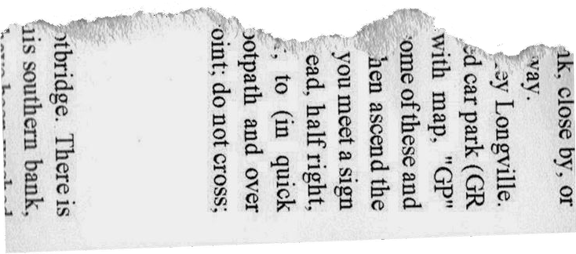









NHÓM 13
Chủ đề: Các nguyên nhân dẫn đến tử vong của trẻ em dưới 5 tuổi trên thế giới (2000-2021)
1

Slide 2





Nhóm 13
HỌ VÀ TÊN | MSSV
Lê Đức Thiện | 19120664
Nguyễn Đăng Linh Dương | 20120274
Đặng Thiên Long | 20120322
Võ Đức Lợi | 20120524

Slide 3
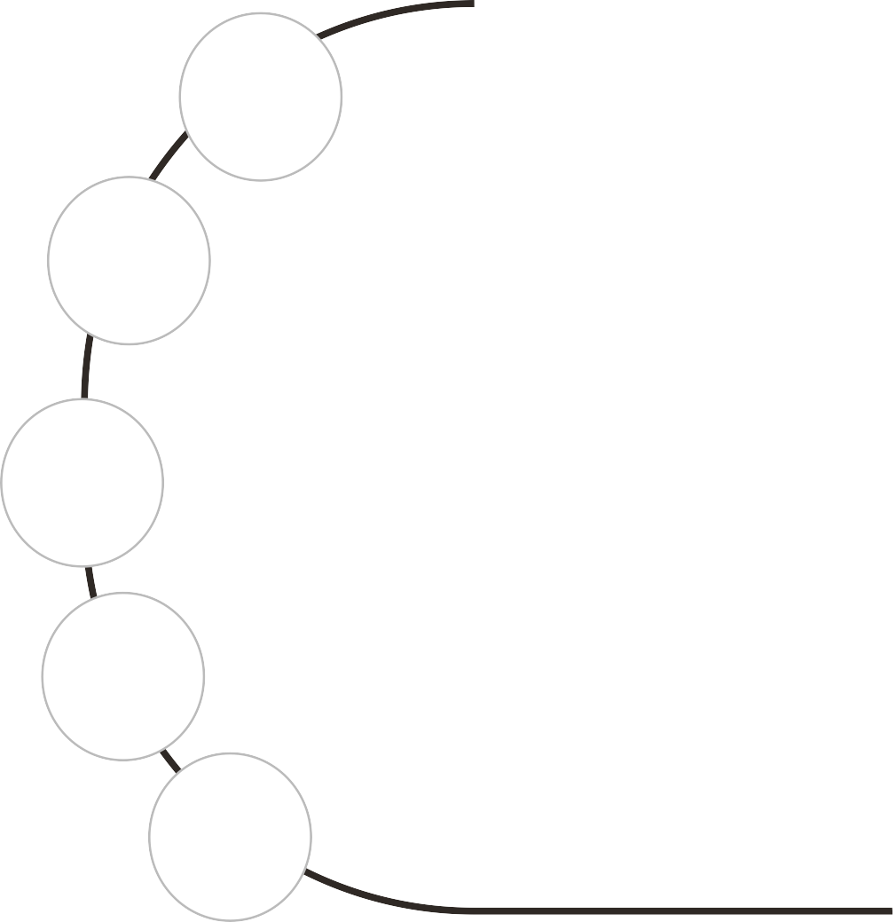
Thu thập dữ liệu
1
2
Khám phá dữ liệu
Nội dung
chính
3
Đặt ra những câu hỏi ý nghĩa cần được trả lời
4
Xây dựng mô hình dữ liệu và đánh giá
5
Triển khai mô hình

Slide 4


Thu thập dữ liệu

Slide 5
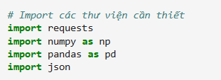
a. Cài đặt môi trường

Slide 6

b. Thu thập dữ liệu sử dụng Web API
Thu thập dữ liệu sử dụng Web API từ (https://ghoapi.azureedge.net/api/MORT_100). Đây là dữ liệu của Tổ chức Y tế Thế giới trong đó bao gồm dữ liệu về số lượng ca tử vong ở trẻ em dưới 5 tuổi theo từng nguyên nhân của tất cả các quốc gia trên thế giới từ năm 2000 đến năm 2021.
Notes:
SpatialDimType: Thuộc tính chiều không gian của dữ liệu, giá trị có thể là COUNTRY hoặc REGION
SpatialDim: Giá trị cụ thể của SpatialDimType, có thể là VNM, USA, KOR,... (mã của các quốc gia)
TimeDimType: Thuộc tính chiều thời gian của dữ liệu, giá trị là YEAR, chia dữ liệu theo năm
TimeDim: Giá trị cụ thể của TimeDimType, giá trị từ 2000 - 2021
Dim1Type: Thuộc tính nhóm tuổi của dữ liệu, giá trị là AGEGROUP
Dim1: Giá trị cụ thể của Dim1Type, nhóm tuổi của dữ liệu được xác định theo ngày hoặc tháng hoặc năm
Dim2Type: Thuộc tính nguyên nhân tử vong của dữ liệu, giá trị là CHILDCAUSE
Dim2: Giá trị cụ thể của Dim2Type, là các mã của các nguyên nhân tử vong như CH10, CH11,...
NumericValue: Giá trị của số lượng ca tử vong ở trẻ em dưới 5 tuổi thoả các thuộc tính ở trên

Slide 7
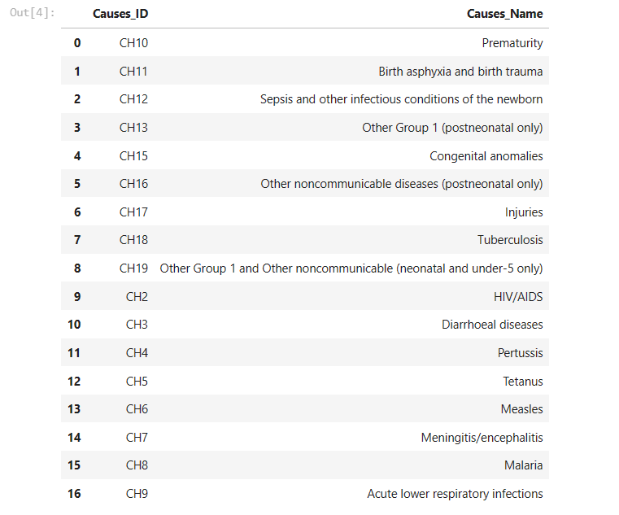
c. Các bước để có được DataFrame dữ liệu
B1: Thu thập dữ liệu về các nguyên nhân tử vong ở trẻ em dưới 5 tuổi

Slide 8
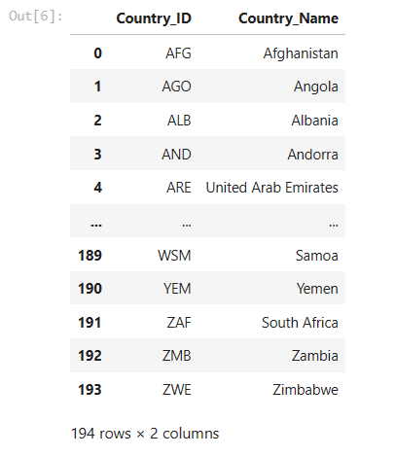
c. Các bước để có được DataFrame dữ liệu
B2: Thu thập dữ liệu về các quốc gia được thống kê trong Indicator MORT_100

Slide 9
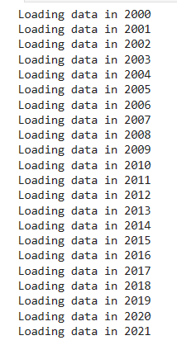
c. Các bước để có được DataFrame dữ liệu
B3:Thu thập dữ liệu số lượng ca tử vong theo nguyên nhân tử vong, quốc gia và năm khảo sát

Slide 10
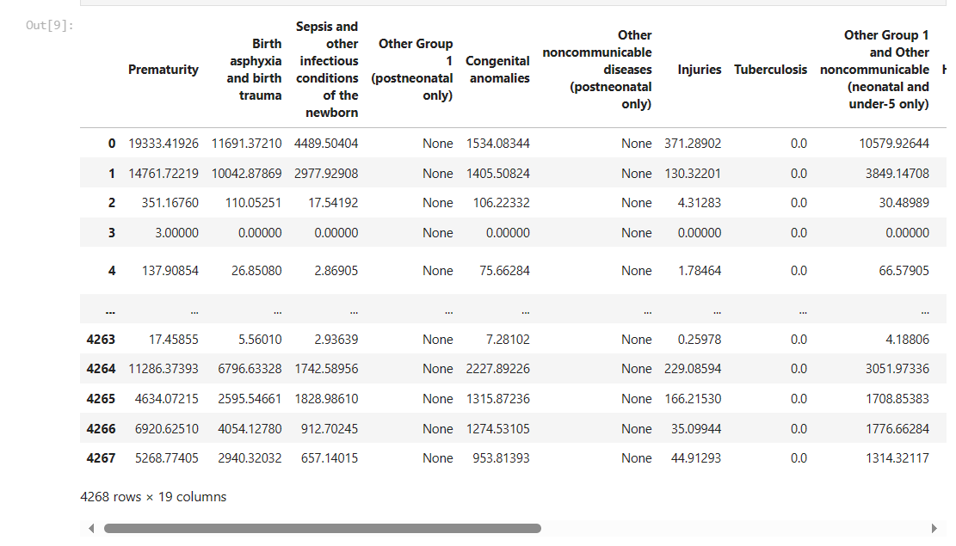
c. Các bước để có được DataFrame dữ liệu
B4: Lưu DataFrame vào file csv

Slide 11

Khám phá dữ liệu

Slide 12
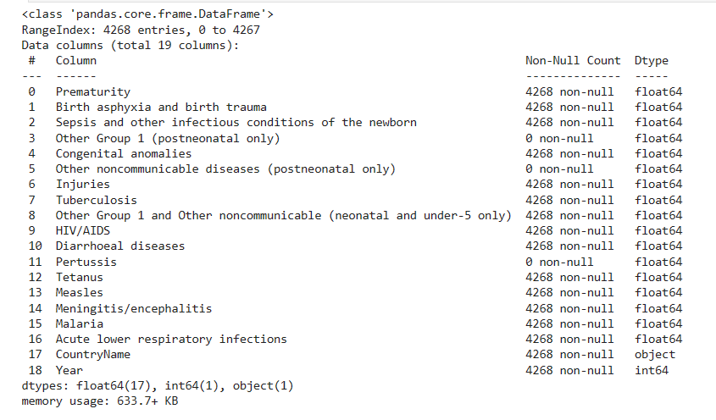
a. Tiền xử lý dữ liệu

Slide 13
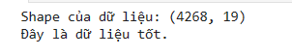
a. Tiền xử lý dữ liệu
Kiểm tra shape của dữ liệu

Slide 14
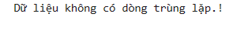
a. Tiền xử lý dữ liệu
Kiểm tra dữ liệu trùng lặp

Slide 15
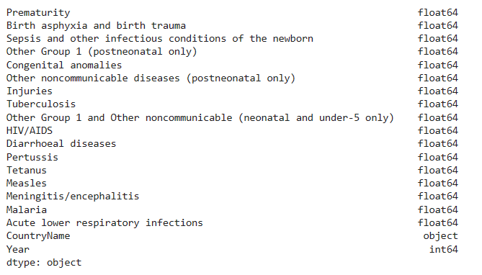
a. Tiền xử lý dữ liệu
Kiểm tra kiểu của dữ liệu

Slide 16
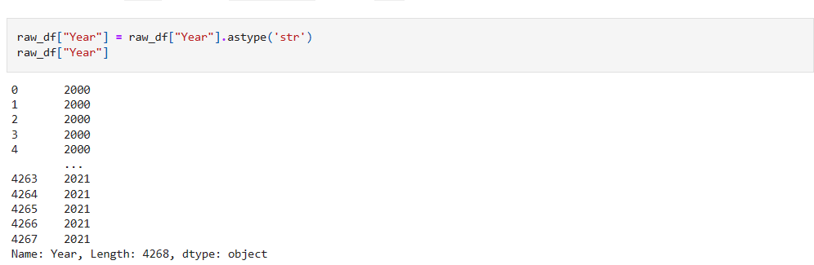
a. Tiền xử lý dữ liệu
Nhận xét:
Độ lớn của giá trị trong cột Year không có ý nghĩa gì. Nó đại diện cho một khoảng thời gian thay vì một con số. Vì vậy, ta có thể chuyển đổi cột Year thành kiểu Categorical, cụ thể là str

Slide 17
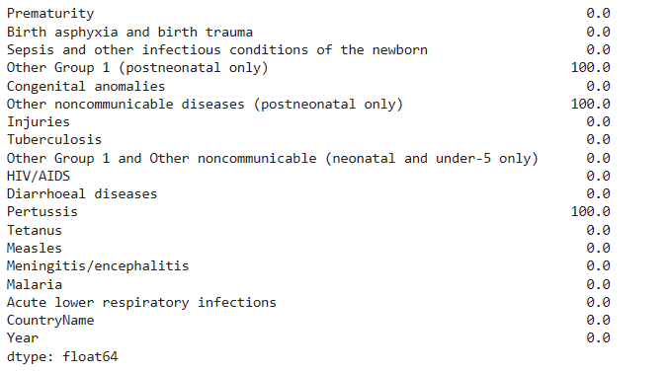
a. Tiền xử lý dữ liệu
Kiểm tra dữ liệu bị thiếu

Slide 18
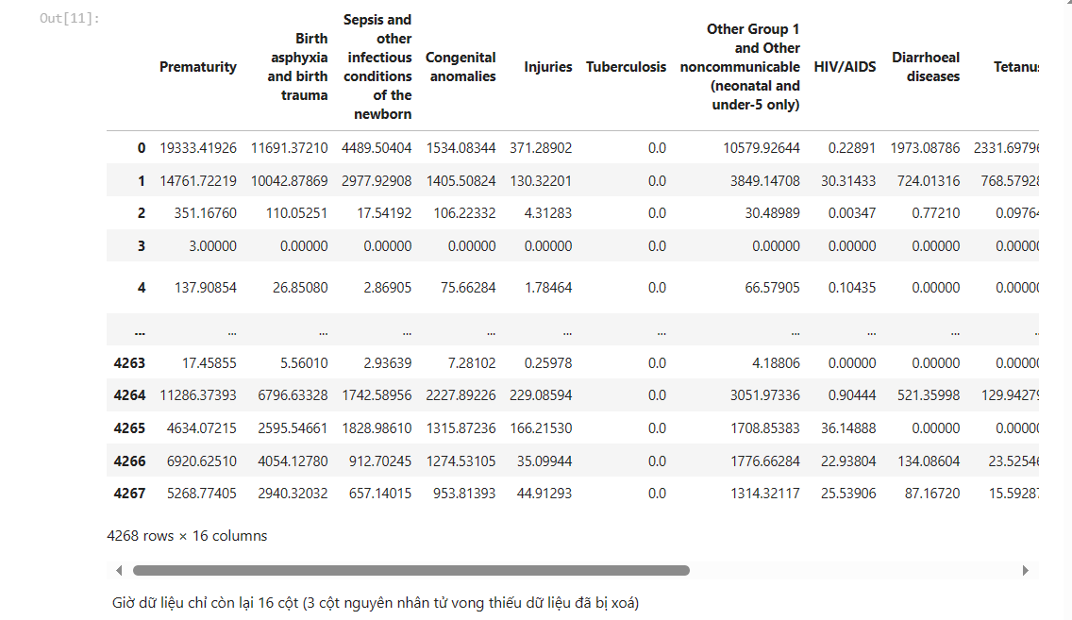
a. Tiền xử lý dữ liệu
Theo quan sát, ta thấy có 3 cột hoàn toàn không có dữ liệu về số ca tử vong (tỉ lệ giá trị NaN là 100%). Vì vậy ta sẽ loại bỏ 3 cột đó ra khỏi dữ liệu

Slide 19
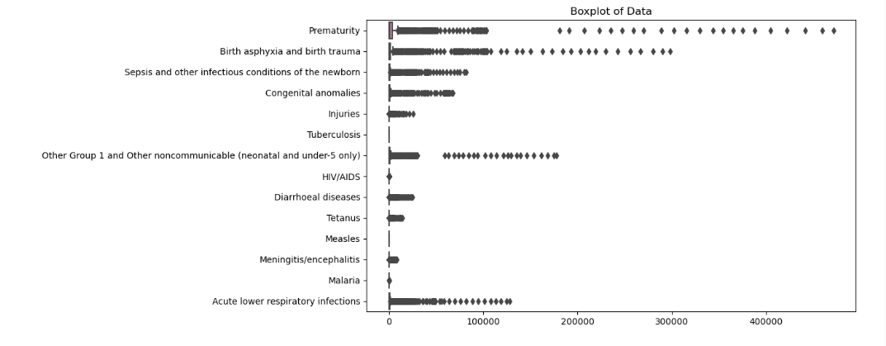
a. Tiền xử lý dữ liệu
Kiểm tra các cột dữ liệu không đóng góp vào mô hình

Slide 20
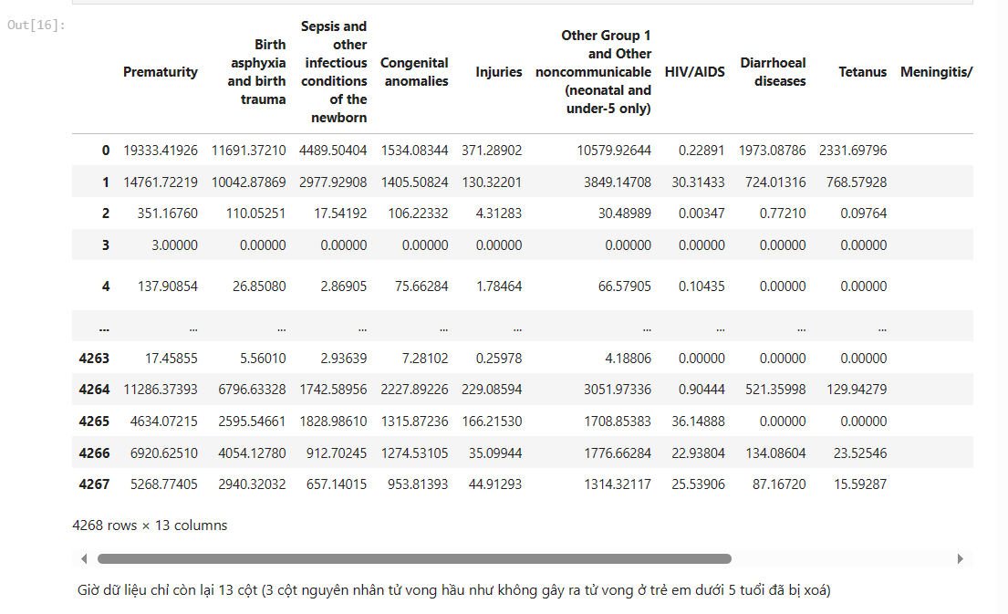
a. Tiền xử lý dữ liệu
Theo quan sát, ta thấy các cột Tuberculosis, Measles có số ca tử vong gần như bằng 0, tức là nguyên nhân tử vong ở trẻ em hầu hết không đến từ các nguyên nhân này. Vì vậy những nguyên nhân này không đóng góp nhiều vào bài toán, ta tiến hành xóa các cột này

Slide 21
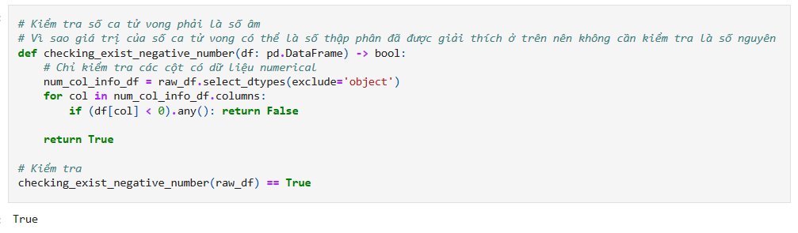
a. Tiền xử lý dữ liệu
Kiểm tra tính hợp lý (reasonable) của dữ liệu

Slide 22
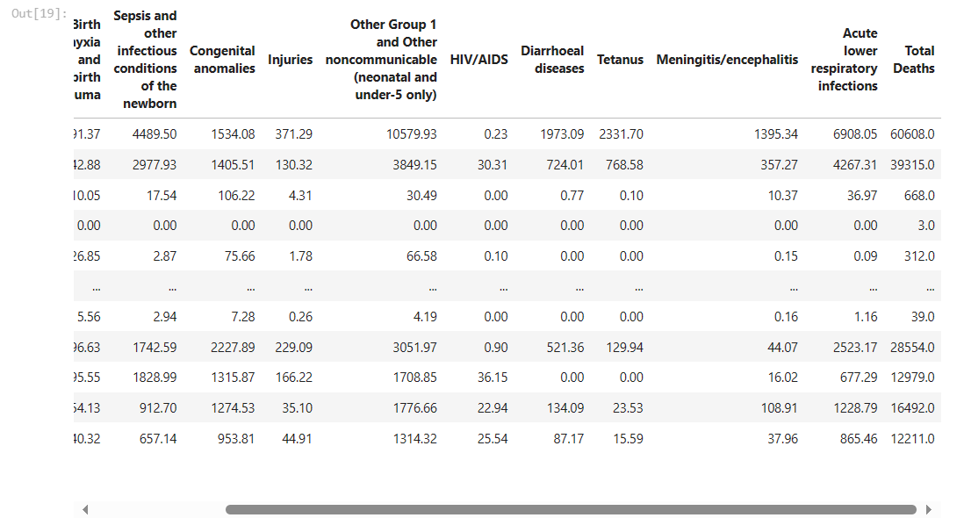
a. Tiền xử lý dữ liệu
Kỹ thuật đặc trưng

Slide 23

a. Tiền xử lý dữ liệu
Lưu dữ liệu vào một file mới sau khi xử lý

Slide 24
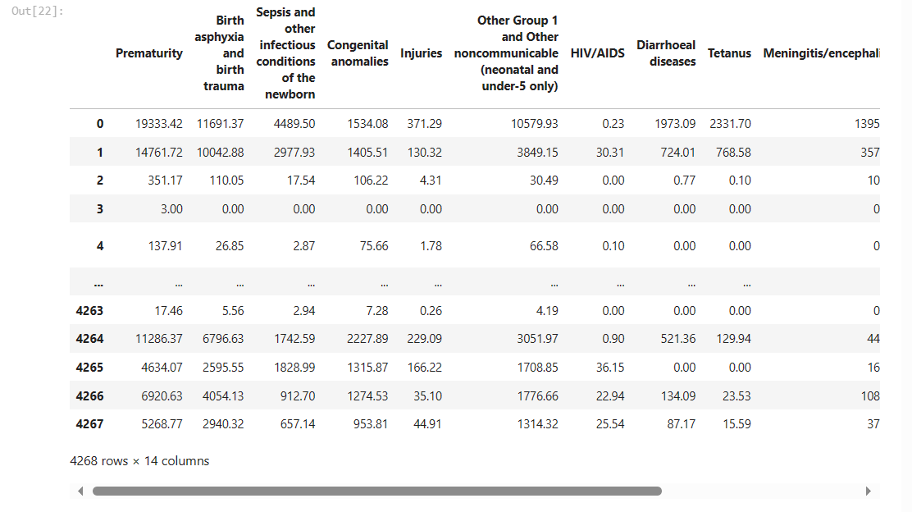
b. Khám phá dữ liệu
Đọc dữ liệu từ file number_of_deaths_processed_data.csv vào dataframe tên cleaned_df

Slide 25
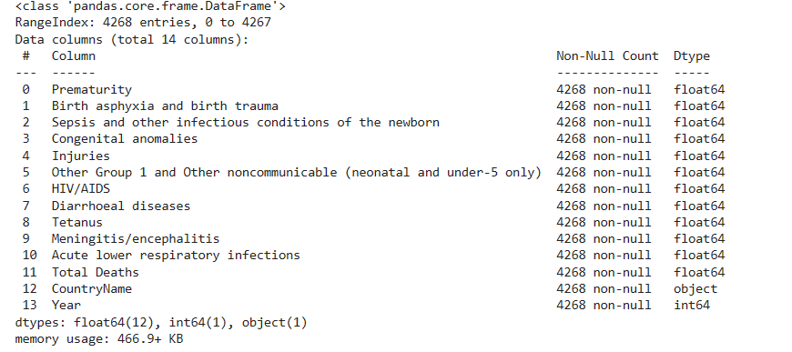
b. Khám phá dữ liệu
Dữ liệu đơn biến (Univariate)

Slide 26
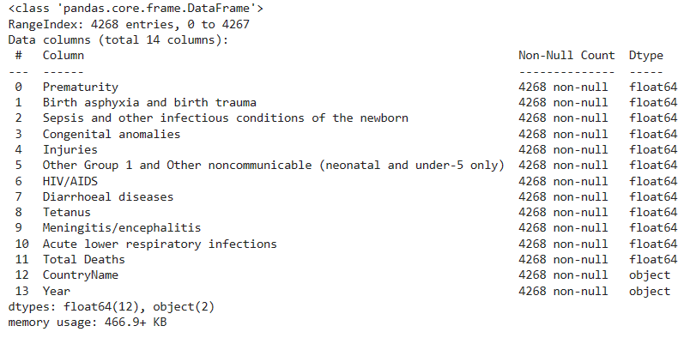
b. Khám phá dữ liệu
Dữ liệu sau khi làm sạch có 4268 quan sát với 14 cột. Trong đó 12 cột có dữ liệu số bao gồm 11 cột nguyên nhân gây ra tử vong và 1 cột tổng số tử vong của tất cả nguyên nhân. Có 2 cột có dữ liệu phân loại là cột CountryName và cột Year. Dữ liệu cột Year đọc từ file csv bị hiểu thành kiểu int64. Ta chuyển nó lại thành kiểu str

Slide 27
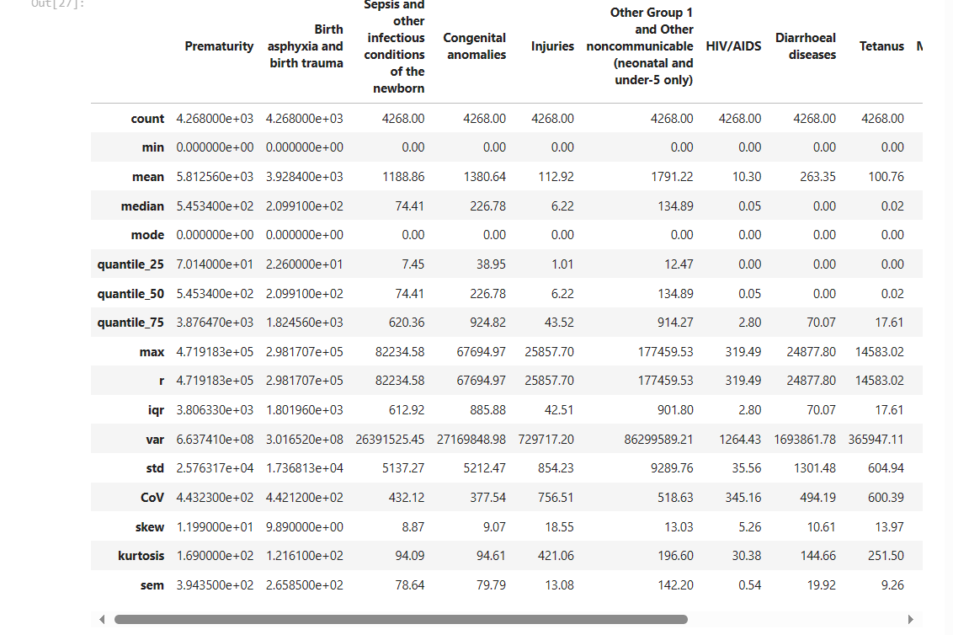
b. Khám phá dữ liệu
Khám phá dữ liệu numerical

Slide 28
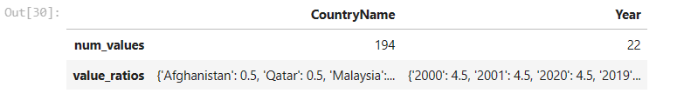
b. Khám phá dữ liệu
Khám phá dữ liệu categorical

Slide 29
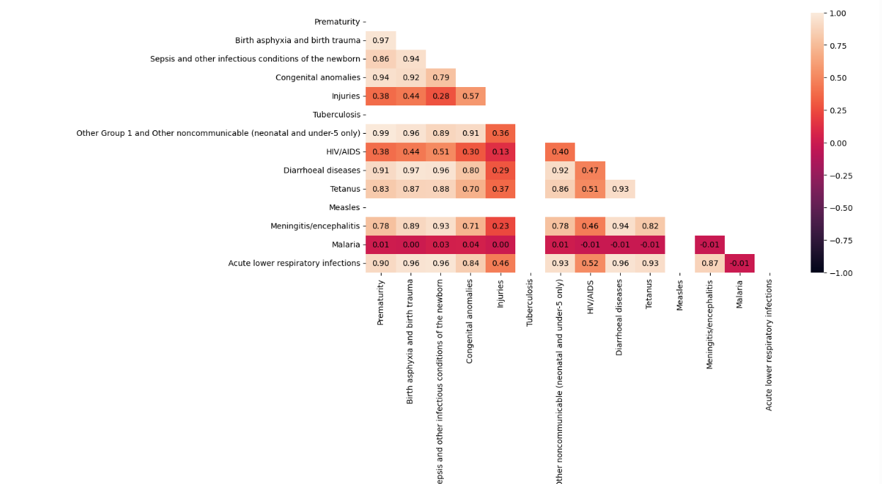
b. Khám phá dữ liệu
Dữ liệu song biến (Bivariate)

Slide 30
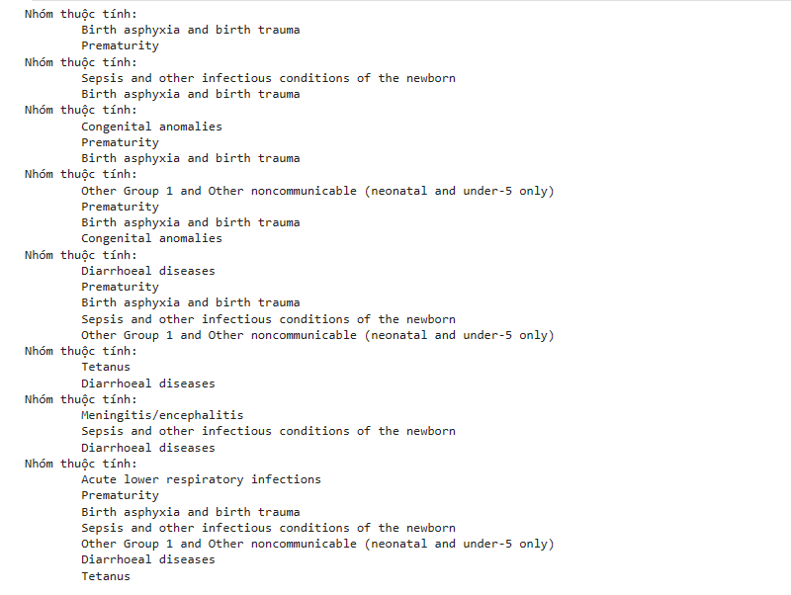
b. Khám phá dữ liệu
Dữ liệu đa biến (Multivariate)

Slide 31
Đặt ra những câu hỏi ý nghĩa cần được trả lời
3

Slide 32
a. Đưa ra các câu hỏi:
Sau khi đã khám phá dữ liệu và hiểu hơn về dữ liệu, ta thấy có một số
câu hỏi có thể được trả lời bằng dữ liệu:
Question 1: Cause of the highest number of deaths in Vietnam from 2000 to 2021?
Question 2: Which country has the highest total number of deaths in 2021?
Question 3: Which country has the highest total number of deaths due to HIV/AIDS in the last 10 years ?
Question 4: Which cause of death always accounts for the highest proportion of deaths globally over years?
Question 5: How are mortality rates from infectious diseases distributed?

Slide 33
b. Tiền xử lý và trả lời các câu hỏi
Question 1: Cause of the highest number of deaths in Vietnam from 2000 to 2021
Ý nghĩa: Trả lời câu hỏi trên ta có thể biết được nguyên nhân nào gây tử vong cho trẻ sơ sinh ở Việt Nam là cao nhất, nhờ đó có thể đưa ra các phương pháp phòng tránh và tăng cường các dịch vụ y tế liên quan đến nguyên nhân đó để hỗ trợ kịp thời

Slide 34
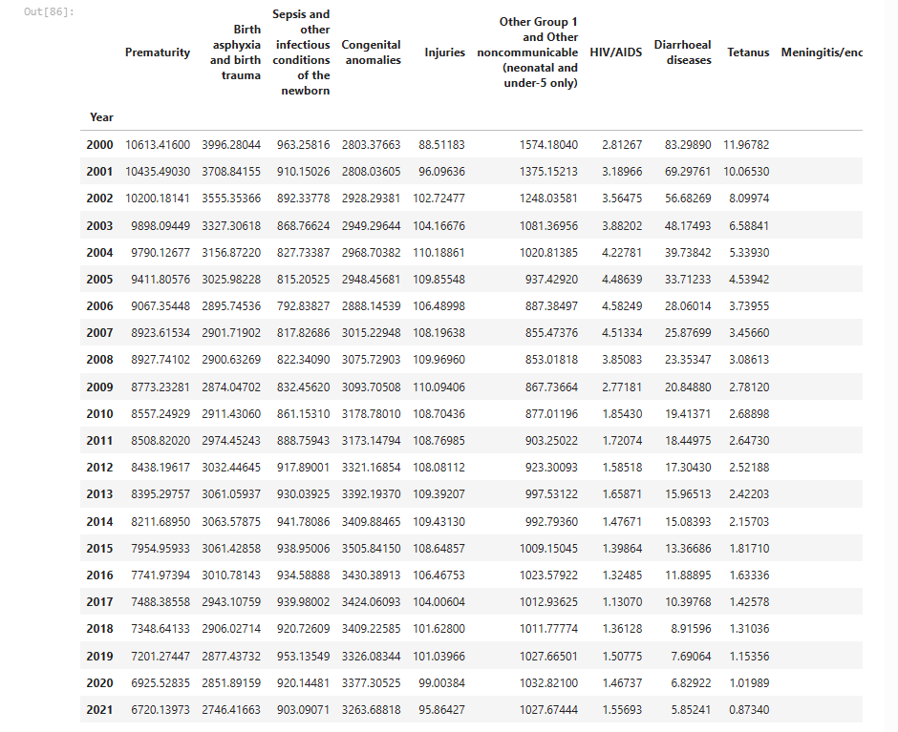
b. Tiền xử lý và trả lời các câu hỏi
Question 1: Cause of the highest number of deaths in Vietnam from 2000 to 2021
Để trả lời câu hỏi này ta thực hiện :
Bước 1: Lọc ra các quốc gia có CountryName = Viet Nam và tổng hợp dữ liệu theo năm

Slide 35
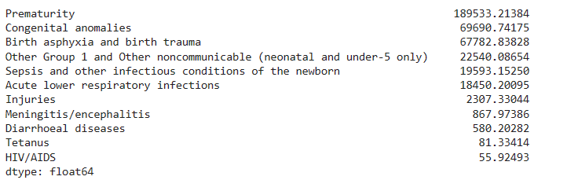
b. Tiền xử lý và trả lời các câu hỏi
Question 1: Cause of the highest number of deaths in Vietnam from 2000 to 2021
Để trả lời câu hỏi này ta thực hiện :
Bước 2: Tính tổng tử vong cho từng nguyên nhân

Slide 36
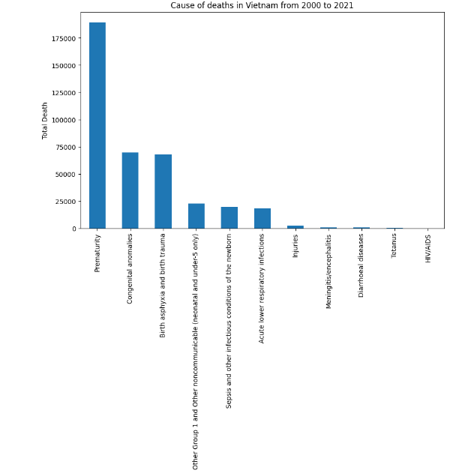
b. Tiền xử lý và trả lời các câu hỏi
Question 1: Cause of the highest number of deaths in Vietnam from 2000 to 2021
Để trả lời câu hỏi này ta thực hiện :
Bước 3: Vẽ biểu đồ

Slide 37
b. Tiền xử lý và trả lời các câu hỏi
Question 1: Cause of the highest number of deaths in Vietnam from 2000 to 2021
Nhận xét: Từ 2000 đến 2021 thì nguyên nhân cao nhất gây tử vong ở trẻ sơ sinh tại Việt Nam đó là Prematurity(sinh non), nguyên nhân là do thai phụ không được chăm sóc đầy đủ trước sinh, đời sống kinh tế thấp, kèm theo vấn đề về thể chất như suy dinh dưỡng, không tăng cân, thai phụ lao động nặng nhọc thời kỳ mang thai.
Từ đó rút ra các biện pháp để cải thiện tình trạng sinh non ở Việt Nam là tăng cường chăm sóc sức khỏe mẹ và trẻ em,nâng cao nhận thức về sức khỏe sinh sản và tăng cường hỗ trợ xã hội và kinh tế

Slide 38
b. Tiền xử lý và trả lời các câu hỏi
Question 2: Which country has the highest total number of deaths in 2021?
Ý nghĩa: Trả lời câu hỏi này ta có thể biết được quốc gia nào có tổng số trẻ em tử sơ sinh tử vong nhiều nhất vào năm 2021 từ đó có thể đoán được trình độ phát triển y tế của quốc gia này vào thời điểm đó

Slide 39
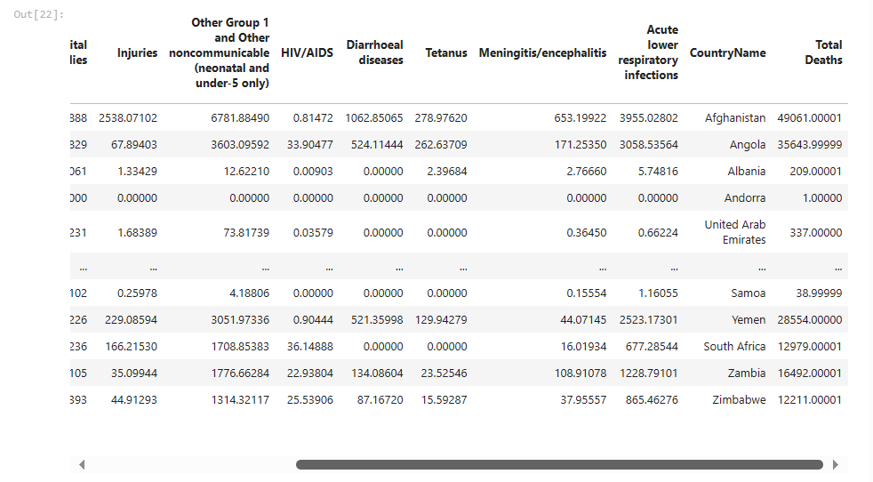
b. Tiền xử lý và trả lời các câu hỏi
Question 2: Which country has the highest total number of deaths in 2021?
Để trả lời câu hỏi này ta thực hiện :
Bước 1: Lọc dữ liệu theo năm và tính Total Deaths

Slide 40
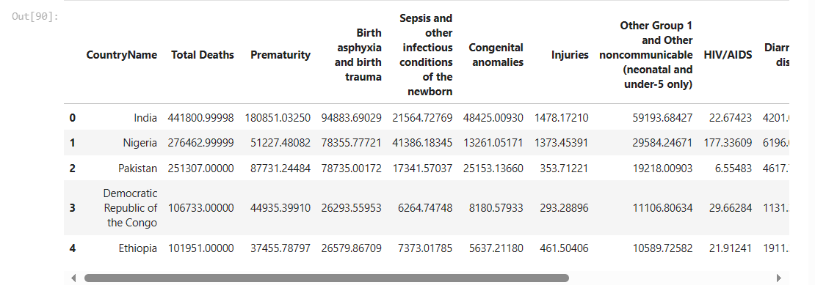
b. Tiền xử lý và trả lời các câu hỏi
Question 2: Which country has the highest total number of deaths in 2021?
Để trả lời câu hỏi này ta thực hiện :
Bước 2: Sắp xếp lại vị trí các cột để dễ quan sát và lấy ra 5 quốc gia có Total Deaths cao nhất

Slide 41
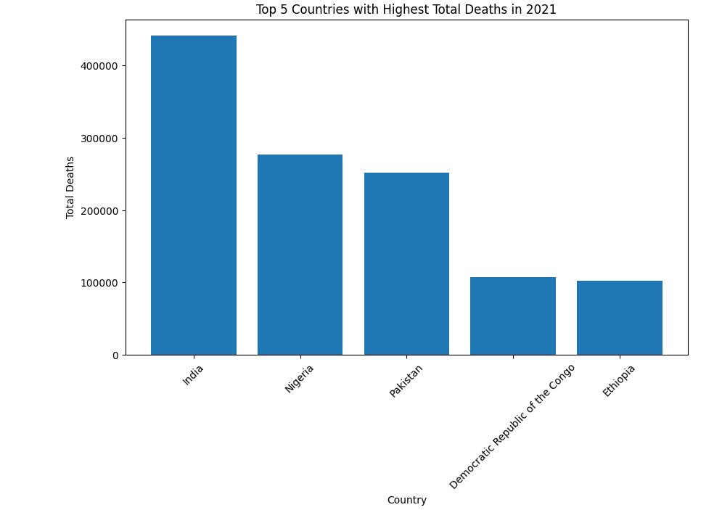
b. Tiền xử lý và trả lời các câu hỏi
Question 2: Which country has the highest total number of deaths in 2021?
Để trả lời câu hỏi này ta thực hiện :
Bước 3: Vẽ biểu đồ

Slide 42
b. Tiền xử lý và trả lời các câu hỏi
Question 2: Which country has the highest total number of deaths in 2021
Nhận xét: Quốc gia có số lượng trẻ sơ sinh tử vong cao nhất vào năm 2021 là Ấn Độ (India),đạt khoảng 441,801 người.Nguyên nhân chính gây tử vong là Prematurity(Sinh non) và Birth asphyxia and birth trauma (Ngạt sinh và trấn thương khi sinh).
Từ đó có thể nhận thấy nguyên nhân có thể là do Ấn Độ là quốc gia có dân số lớn , tình hình chính trị kinh tế không ổn định

Slide 43
b. Tiền xử lý và trả lời các câu hỏi
Question 3: Which country has the highest total number of deaths due to HIV/AIDS in the last 10 years ?
Ý nghĩa: HIV/AIDS là một vấn đề toàn cầu và ảnh hưởng đến hàng triệu người trên khắp thế giới. Nó không chỉ là một vấn đề sức khỏe, mà còn là một thách thức xã hội và kinh tế.Trả lời câu hỏi trên giúp các tổ chức quốc tế, chính phủ, và tổ chức phi chính phủ thực hiện nhiều nỗ lực để ngăn chặn sự lây lan của HIV và cung cấp giáo dục về an toàn tình dục.

Slide 44
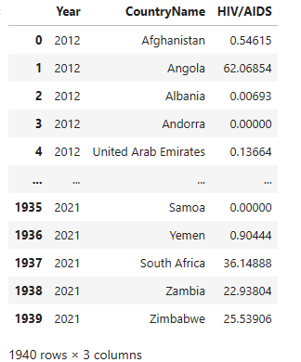
b. Tiền xử lý và trả lời các câu hỏi
Question 3: Which country has the highest total number of deaths due to HIV/AIDS in the last 10 years ?
Để trả lời câu hỏi này ta thực hiện :
Bước 1: Lọc dữ liệu để lấy 10 năm gần nhất của bộ dữ liệu và lấy ra cột HIV/AIDS để quan sát

Slide 45
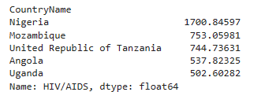
b. Tiền xử lý và trả lời các câu hỏi
Question 3: Which country has the highest total number of deaths due to HIV/AIDS in the last 10 years ?
Để trả lời câu hỏi này ta thực hiện :
Bước 2: Tính tổng tử vong theo từng quốc gia

Slide 46
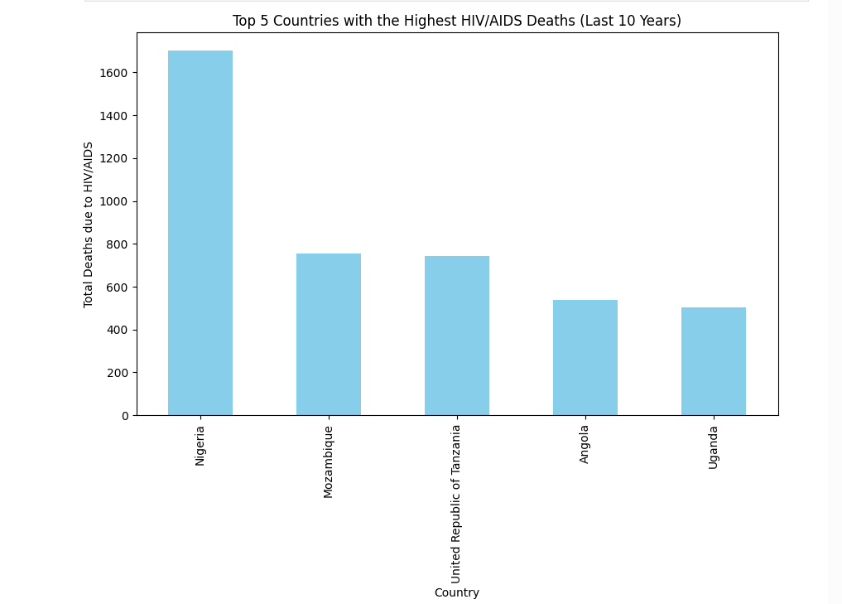
b. Tiền xử lý và trả lời các câu hỏi
Question 3: Which country has the highest total number of deaths due to HIV/AIDS in the last 10 years ?
Để trả lời câu hỏi này ta thực hiện :
Bước 3: Vẽ biểu đồ

Slide 47
b. Tiền xử lý và trả lời các câu hỏi
Question 3: Which country has the highest total number of deaths due to HIV/AIDS in the last 10 years ?
Nhận xét: Từ kết quả trên ta có thể nhận thấy các quốc gia trong danh sách Nigeria, Mozambique, United Republic of Tanzania, Angola, Uganda đều là các quốc gia nằm ở khu vực dưới Sahara, một khu vực đã bị ảnh hưởng nặng nề bởi đại dịch HIV/AIDS.
Từ đó nhận ra nguyên nhân là khả năng tiếp cận chăm sóc sức khỏe hạn chế của các quốc gia châu phi và những thách thức kinh tế, đối mặt với nghèo đói và cơ hội giáo dục hạn chế có thể góp phần vào việc lan truyền HIV/AIDS và làm trở ngại cho các nỗ lực phòng ngừa và điều trị.

Slide 48
b. Tiền xử lý và trả lời các câu hỏi
Question 4: Which cause of death always accounts for the highest proportion of deaths globally over years?
Ý nghĩa: Trả lời câu hỏi trên có thể giúp tìm được nguyên nhân lớn nhất luôn xuất hiện trong các nguyên nhân gây tử vong ở trẻ sơ sinh trên toàn bộ các quốc gia , từ đó tìm được vấn đề mà cả thế giới cần đối mặt để giải quyết.

Slide 49
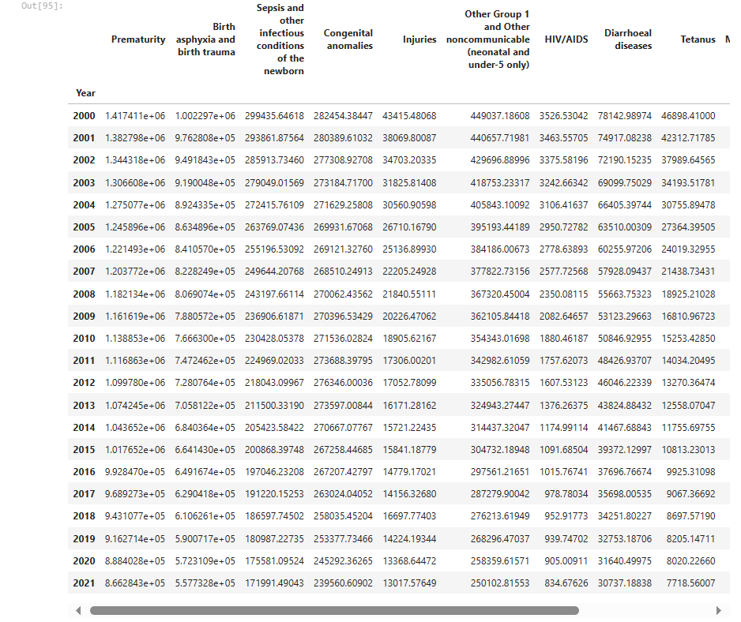
b. Tiền xử lý và trả lời các câu hỏi
Question 4: Which cause of death always accounts for the highest proportion of deaths globally over years?
Để trả lời câu hỏi này ta thực hiện :
Bước 1: Tính tổng số ca tử vong của từng nguyên nhân theo từng năm

Slide 50
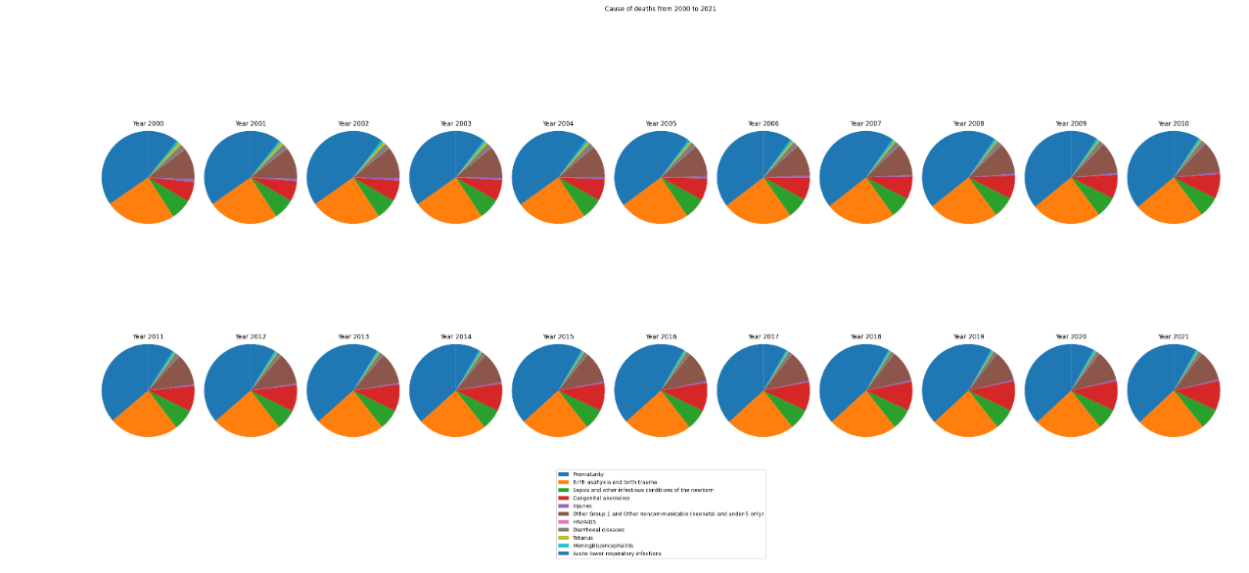
b. Tiền xử lý và trả lời các câu hỏi
Question 4: Which cause of death always accounts for the highest proportion of deaths globally over years?
Để trả lời câu hỏi này ta thực hiện :
Bước 2: Vẽ biểu đồ

Slide 51
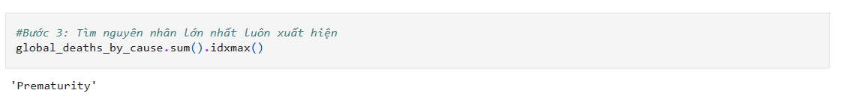
b. Tiền xử lý và trả lời các câu hỏi
Question 4: Which cause of death always accounts for the highest proportion of deaths globally over years?
Để trả lời câu hỏi này ta thực hiện :
Bước 3: Tìm nguyên nhân lớn nhất luôn xuất hiện

Slide 52
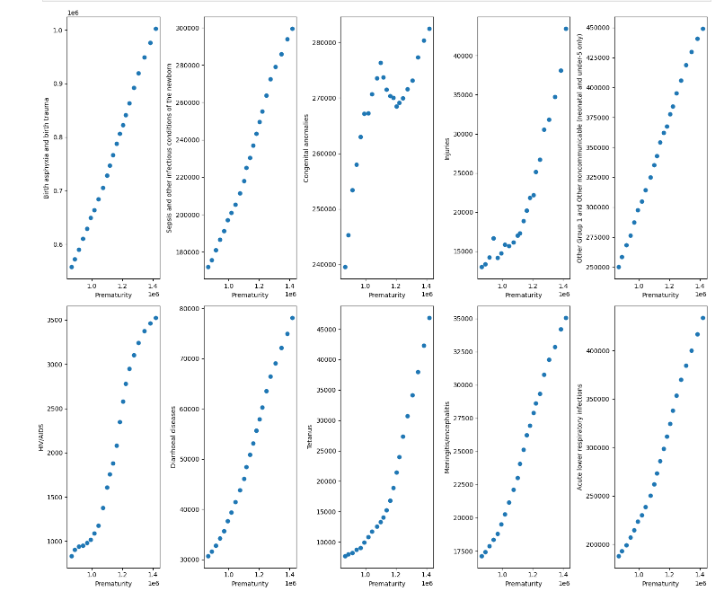
b. Tiền xử lý và trả lời các câu hỏi
Question 4: Which cause of death always accounts for the highest proportion of deaths globally over years?
Để trả lời câu hỏi này ta thực hiện :
Có thể xem xét sự liên quan giữa nguyên nhân Prematurity với các nguyên nhân khác để tìm ra lý do tại sao nó luôn xuất hiện bằng cách vẽ biểu đồ phân tán giữa Prematurity với các nguyên nhân khác

Slide 53
b. Tiền xử lý và trả lời các câu hỏi
Question 4: Which cause of death always accounts for the highest proportion of deaths globally over years?
Nhận xét: Từ kết quả trên ta có thể nhận thấy lý do là Prematurity luôn xuất hiện và lớn nhất là vì nó liên quan chặt chẽ đến các nguyên nhân khác, khi các nguyên nhân khác tăng thì Prematurity cũng tăng, điều đó có nghĩa là khi người mẹ bị mắc các bệnh lây nhiễm hoặc đã bị các nguyên nhân khác tác động thì khả năng người mẹ sinh non sẽ xảy ra lớn hơn
Từ đó rút ra các biện pháp phòng ngừa bao gồm việc đảm bảo sức khỏe tốt cho phụ nữ mang thai, giữ cho lối sống lành mạnh, và đề xuất quy trình theo dõi sức khỏe thai kỳ.

Slide 54
b. Tiền xử lý và trả lời các câu hỏi
Question 5: How are mortality rates from infectious diseases distributed?
Ý nghĩa: Trả lời câu hỏi này giúp chúng ta có thể đánh giá tác động của các biện pháp kiểm soát bệnh truyền nhiễm, đồng thời giúp các chính phủ và tổ chức y tế nắm bắt thông tin quan trọng để phát triển chiến lược phòng ngừa và điều trị hiệu quả.

Slide 55
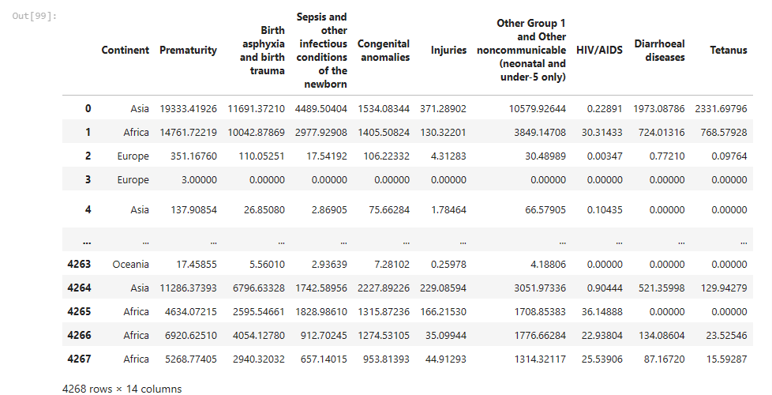
b. Tiền xử lý và trả lời các câu hỏi
Question 5: How are mortality rates from infectious diseases distributed?
Để trả lời câu hỏi này ta thực hiện :
Bước 1: Gom nhóm các quốc gia đã thu thập dữ liệu vào các châu lục mà quốc gia đó thuộc về

Slide 56
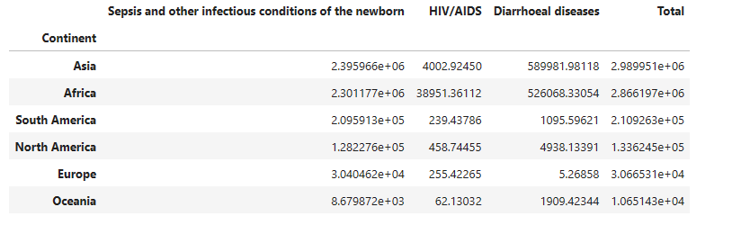
b. Tiền xử lý và trả lời các câu hỏi
Question 5: How are mortality rates from infectious diseases distributed?
Để trả lời câu hỏi này ta thực hiện :
Bước 2: Liệt kê các các nguyên nhân gây tử vong do bệnh truyền nhiễm và tính tổng tử vong của các nguyên nhân đó theo từng khu vực

Slide 57
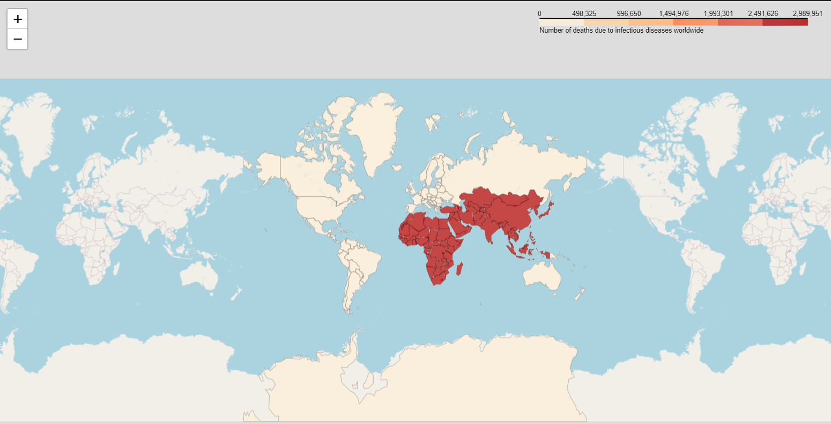
b. Tiền xử lý và trả lời các câu hỏi
Question 5: How are mortality rates from infectious diseases distributed?
Để trả lời câu hỏi này ta thực hiện :
Bước 3: Vẽ biểu đồ

Slide 58
b. Tiền xử lý và trả lời các câu hỏi
Question 5: How are mortality rates from infectious diseases distributed?
Nhận xét: Trong biểu đồ trên, Châu Á và Châu Phi chiếm một phần lớn tổng số tử vong, với Châu Phi có tỷ lệ cao hơn so với Châu Á. Điều này có thể phản ánh mức độ nghiêm trọng của các vấn đề sức khỏe truyền nhiễm trong các khu vực này.
Nguyên nhân là do chất lượng dịch vụ y tế có thể không đồng đều giữa các quốc gia và khu vực, ảnh hưởng đến khả năng chẩn đoán và điều trị các bệnh truyền nhiễm.Điều kiện sống kém có thể tạo điều kiện thuận lợi cho sự lan truyền của các bệnh truyền nhiễm.

Slide 59
Xây dựng mô hình dữ liệu và đánh giá
4

Slide 60

Bài toán: Dự đoán số ca tử vong do sinh non
Ý nghĩa:
Mục tiêu là tìm một mô hình có thể ước lượng chính xác số ca tử vong dự kiến dựa trên thông tin đã biết, giúp trong việc đưa ra các biện pháp phòng ngừa và cải thiện chăm sóc sức khỏe thai phụ.

Slide 61
a. Định nghĩa tỷ lệ số năm
Việc chọn tỉ lệ này có thể dựa trên một số tiêu chí:
Training set lớn: Chọn năm 2000-2013 làm tập huấn luyện, vì muốn mô hình học từ nhiều dữ liệu hơn để học các mẫu, quy luật phức tạp hơn.
Validation set có sự đa dạng: Chọn 2011-2017 cho tập validation để đảm bảo nó bao gồm dữ liệu đa dạng hơn, không trùng với tập huấn luyện nhưng vẫn nằm trong ngữ cảnh thời gian gần.
Test set mới nhất: Dữ liệu từ 2017-2022 được chọn làm tập kiểm tra để kiểm tra hiệu suất của mô hình trên dữ liệu mới, không được sử dụng trong quá trình huấn luyện hoặc điều chỉnh siêu tham số.

Slide 62
b. Xây dựng mô hình
Chia ra label và feature
Label: Prematurity - số ca tử vong do sinh non
Features: các nguyên do khác
Lý do chọn Prematurity làm label là vì:
Sự sinh non thường là một trong những nguyên nhân chính dẫn đến tử vong ở trẻ sơ sinh. Việc dự đoán số ca tử vong dựa trên yếu tố này có thể hữu ích để hiểu rõ hơn về tác động của sự sớm non đối với tỷ lệ tử vong.
Dữ liệu về sự sinh non có sẵn và có tính khả thi trong việc thu thập so với các yếu tố khác. Điều này giúp mô hình học máy được huấn luyện và kiểm tra dựa trên thông tin rõ ràng và đủ đầy.

Slide 63
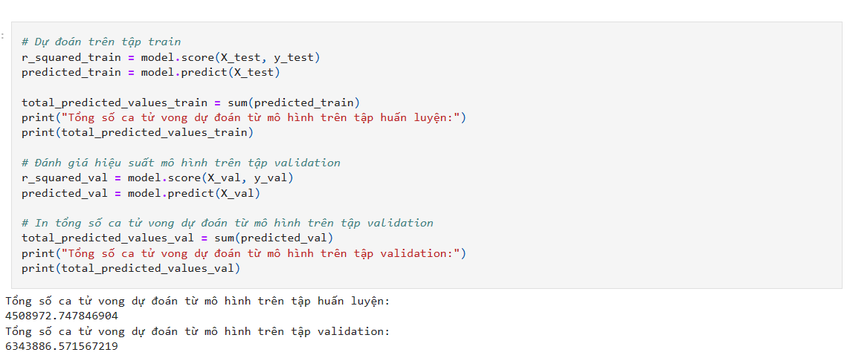
c. Kiểm tra mô hình trên tập train và validation

Slide 64
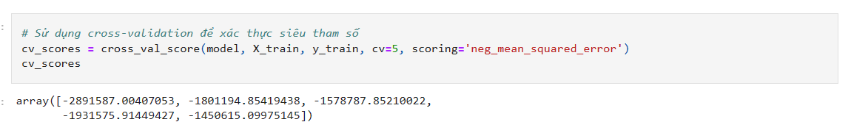
c. Kiểm tra mô hình trên tập train và validation
Mô hình Linear Regression không có các siêu tham số cần điều chỉnh như một số mô hình phức tạp khác nên có thể dùng cross-validation để xác thực siêu tham số

Slide 65
c. Kiểm tra mô hình trên tập train và validation
Khi sử dụng scoring='neg_mean_squared_error', điểm số được trả về sẽ là giá trị âm của MSE, có nghĩa là mô hình càng tốt nếu giá trị này càng cao. Sau khi hoàn thiện cross-validation, ta có thể đổi dấu của kết quả để lấy giá trị MSE dương thực sự. Điều này giúp cho việc so sánh và đánh giá hiệu suất dễ dàng hơn, với giá trị MSE càng nhỏ thể hiện mô hình càng tốt.

Slide 66
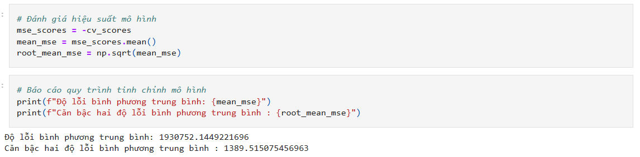
c. Kiểm tra mô hình trên tập train và validation
Dựa vào kết quả trên thì mô hình thể hiện không tốt vì giá trị mean_mse vẫn lớn nên ta phải tinh chỉnh

Slide 67
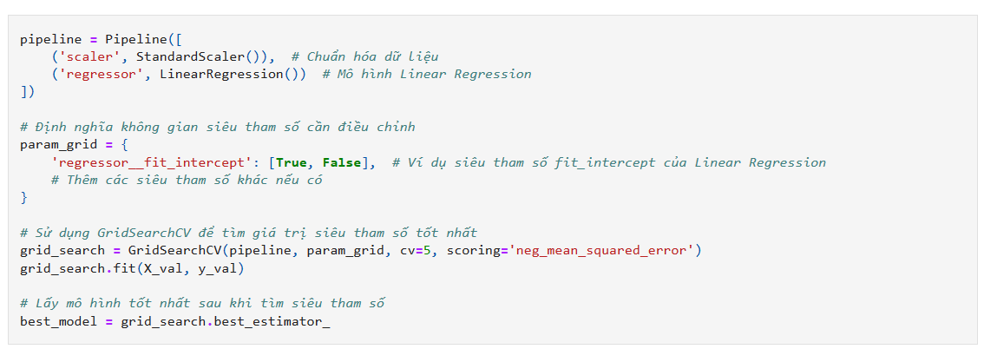
c. Kiểm tra mô hình trên tập train và validation
Quá trình tinh chỉnh: sử dụng GridSearchCV để tìm kiếm siêu tham số tốt nhất cho một mô hình máy học và tinh chỉnh khi dùng validation data

Slide 68
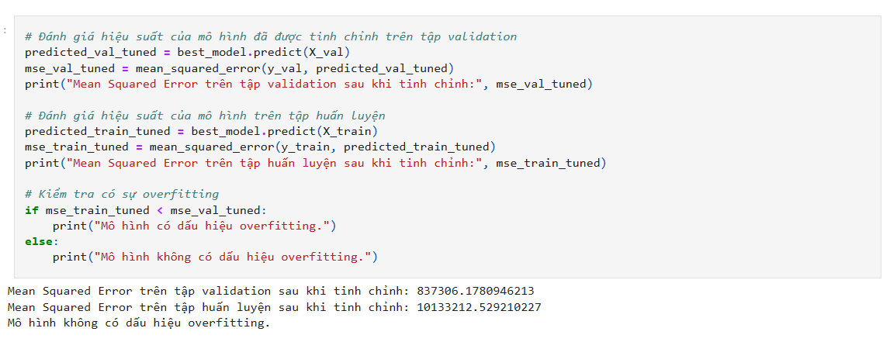
c. Kiểm tra mô hình trên tập train và validation
Sau khi đã tinh chỉnh siêu tham số thì so sánh 2 giá trị hiệu suất mô hình được tinh chỉnh trên tập và validation

Slide 69
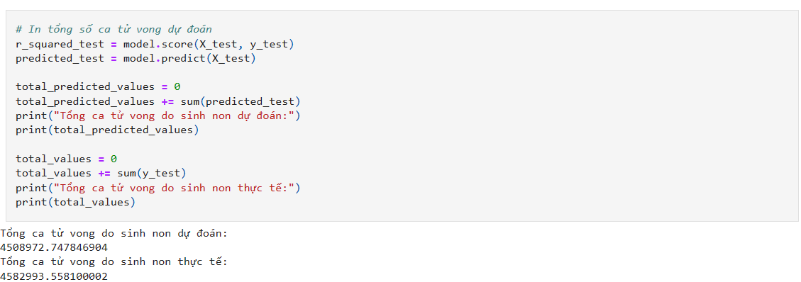
c. Kiểm tra mô hình trên tập train và validation
Đánh giá hiệu suất trên tập test

Slide 70
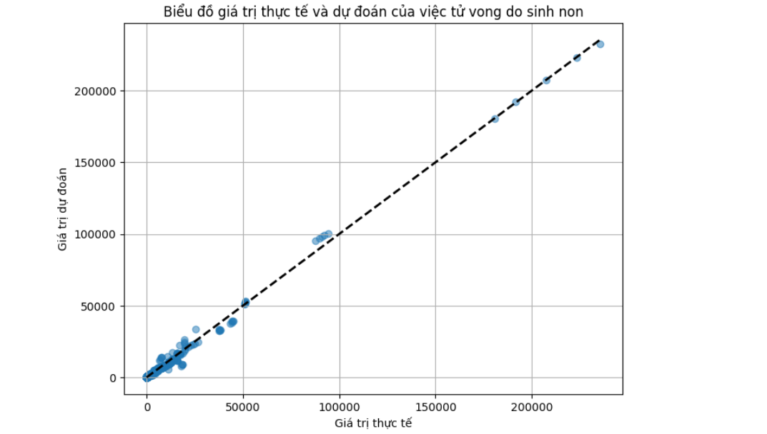
d. Khá phá sự phân tán dữ liệu
Vẽ biểu đồ

Slide 71
e. Dự đoán số ca tử vong do bệnh dịch dựa trên số ca tử vong không do bệnh dịch
Chia các feature thành independent và dependent variables phục vụ cho quá trình dự đoán
Independent: Các nguyên nhân tử vong không phải vì bệnh dịch, gồm:
Prematurity (Sinh non)
Birth asphyxia/trauma (Ngạt sơ sinh)
Congenital anomalies (Dị tật bẩm sinh)
Injuries (Chấn thương)
Dependent: Các nguyên nhân tử vong do bệnh dịch (HIV, bệnh tiêu chảy, ...)

Slide 72
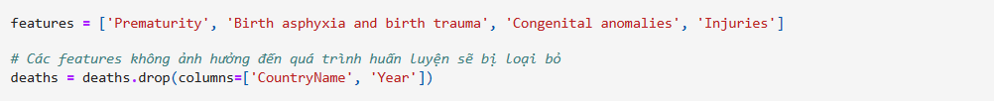
e. Dự đoán số ca tử vong do bệnh dịch dựa trên số ca tử vong không do bệnh dịch
Liệt kê các features sử dụng để lấy dữ liệu làm independent variables:

Slide 73
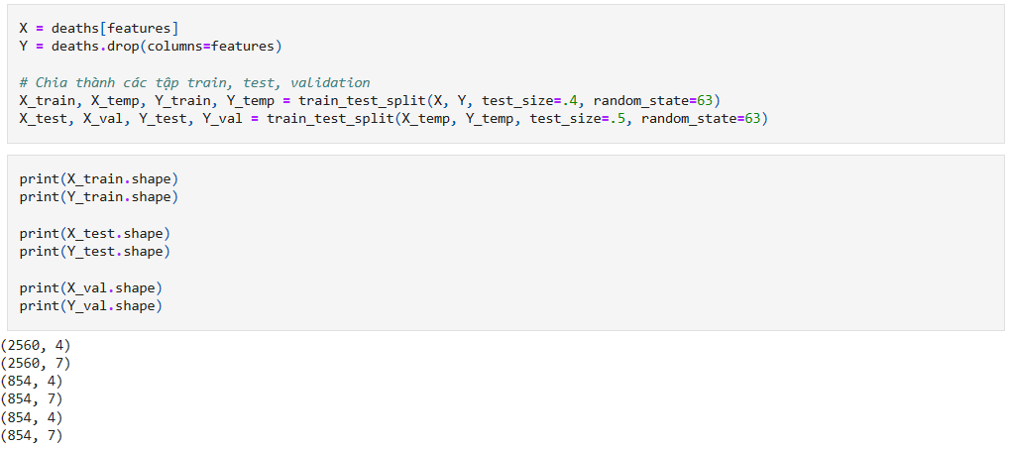
e. Dự đoán số ca tử vong do bệnh dịch dựa trên số ca tử vong không do bệnh dịch
Phân chia dữ liệu và tạo các tập dữ liệu để train, test và validation
Tỉ lệ lựa chọn: Train: 60% - Test & Validation: 20%:

Slide 74

e. Dự đoán số ca tử vong do bệnh dịch dựa trên số ca tử vong không do bệnh dịch
Khởi tạo mô hình với các tham số mặc định và huấn luyện mô hình

Slide 75

f. Dự đoán khi dùng model
Vẽ biểu đồ

Slide 76

f. Dự đoán khi dùng model
Đánh giá bằng các thang đo lường

Slide 77
f. Dự đoán khi dùng model
Thực hiện tinh chỉnh thử nghiệm:
Feature engineering: Thêm feature 'Year' trong cả hai bên variables, sẽ xuất hiện collinearity.
Regularization: Xử lí vấn đề collinearity bằng cách sử dụng mô hình chính quy hóa Ridge, Lasso.
Hyperparameters adjusting: Thay đổi các parameter trong các mô hình Linear Regression.

Slide 78

f. Dự đoán khi dùng model
Regularization

Slide 79

f. Dự đoán khi dùng model
Default Ridge

Slide 80

f. Dự đoán khi dùng model
Default Lasso

Slide 81

f. Dự đoán khi dùng model
Ridge + tinh chỉnh tham số
alpha (float, mặc định là 1.0): Độ mạnh của việc điều chuẩn. Giá trị cao của α sẽ dẫn đến việc điều chuẩn mạnh mẽ hơn.

Slide 82

f. Dự đoán khi dùng model
Lasso + tinh chỉnh tham số

Slide 83






NHÓM 13

Slide 84
Tổng hợp lại quá trình thực hiện đồ án

Slide 85
Tiến trình thực hiện đồ án

Slide 86
Tổng hợp lại quá trình thực hiện đồ án
STT | Họ và tên | Khó khăn mắc phải | Bài học rút ra
1 |  | Khó khăn trong việc xây dựng mô hình vì tập dữ liệu chúng em thu thập chỉ có 1 trường là numeric. | Nên thu thập đa dạng dữ liệu trước khi giải quyết một bài toán.
2 | Đặng Thiên Long | Vì tập dữ liệu chỉ nói về một trường thông tin là số ca tử vong nên việc đặt câu hỏi bị khó khăn, dễ bị trùng lặp. | Lựa chọn dữ liệu có tính đa dạng hơn.
3 |  | Dữ liệu quá nhiều dòng nên việc thu thập tốn rất nhiều thời gian. Mặc khác, dữ liệu có ít dòng nên không có nhiều thứ để khác thác cho phần đặt câu hỏi và mô hình hóa | Lần sau sẽ thu thập dữ liệu có số dòng và cột phù hợp hơn.
4 |  | Khó khăn trong việc tìm câu hỏi vì một số quốc gia không có số liệu. | Tìm cách điền đầy đủ dữ liệu, thu thập dữ liệu ít bị thiếu hơn.

Slide 87
Tổng hợp lại quá trình thực hiện đồ án
Nếu có nhiều thời gian hơn, nhóm em sẽ:
Cùng nhau bàn bạc, thảo luận nhiều hơn để tìm hiểu tường minh thông tin dữ liệu mà nhóm đã thu thập. Từ đó tối đa hóa việc xử lý các vấn đề phát sinh trong việc tính toán và tiền xử lý dữ liệu. Loại bỏ các dữ liệu gây nhiễu hoặc các dữ liệu không có giá trị về mặt ý nghĩa.
Đưa ra các câu hỏi mang tính sâu sắc hơn nhằm phân tích hiệu quả giá trị mà dữ liệu đã cung cấp.
Hoàn thiện file notebook, tuân thủ clear-coding, viết code ngắn gọn và đơn giản nhất có thể, chú thích tường minh cho từng bước xử lý.

